Slide 1

Plan Estratégico Institucional (PEI) 2026–2030
Octubre 2025
Santa Cruz - Bolivia

Slide 2

En 2024, la UAGRM logró un 86% de cumplimiento de sus objetivos estratégicos ponderados del Plan Estratégico Institucional, reflejando un alto nivel de compromiso institucional; sin embargo, existen áreas críticas como gestión institucional, internacionalización e investigación que requieren acciones urgentes.
86%
Eficacia de los objetivos estratégicos alcanzados

Slide 3
Jerarquía del Plan Estratégico Institucional UAGRM
Formación profesional de grado y postgrado
Investigación, ciencia y tecnología e innovación
Interacción social y extensión universitaria
4 áreas estratégicas
Gestión institucional
  de calidad
22 objetivos estratégicos
14 políticas que guían las acciones estratégicas
85 indicadores para medirse

Slide 4


Objetivos de la presentación

Slide 5
Contenido
Marco Normativo: Relación entre planes nacionales y planes universitarios
Informe de Supervisión de la Contraloría: verificar la articulación y concordancia del PEI con el Plan de Desarrollo Económico y Social (PDES) y el proceso de su formulación y aprobación.
Plan Estratégico Institucional 2026-2030
Bases para la construcción del PEI 2026-2030

Slide 6
Marco normativo
1 de 4

Slide 7
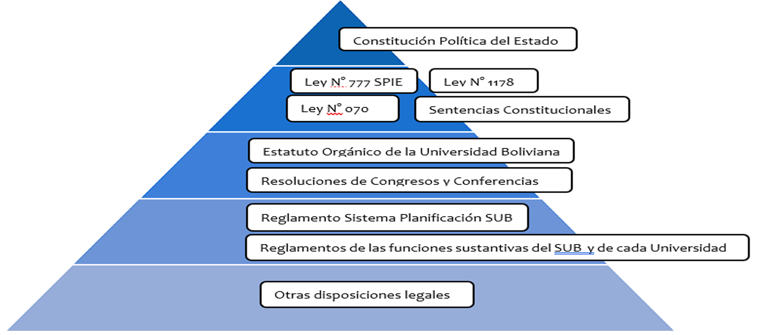
Marco legal
LINEAMIENTOS METODOLÓGICOS PARA LA FORMULACIÓN DE PLANES ESTRATÉGICOS INSTITUCIONALES UNIVERSITARIOS (PEI). VIII Conferencia Nacional Ordinaria de Universidades, de Trinidad el 26 y 27 de junio de 2025, emitió la Resolución N° 32/2025

Slide 8


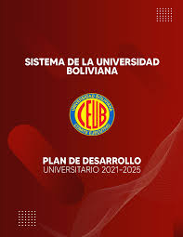
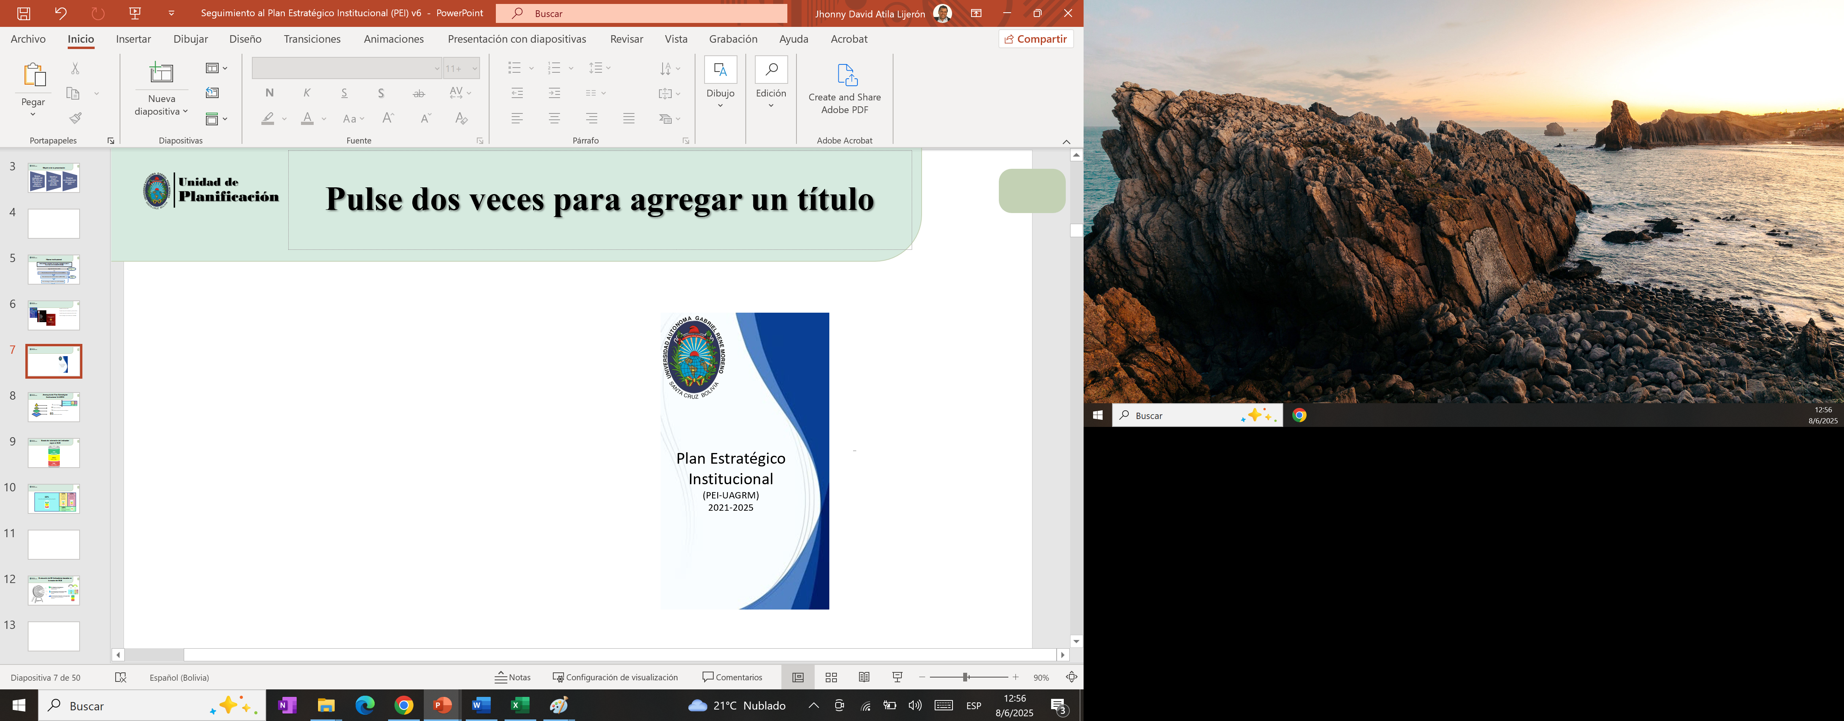
Relación entre planes nacionales y planes universitarios
Agenda Patriótica 2025
Largo Plazo a 25 años
Plan de Desarrollo Económico y Social (PDES)
Mediano Plazo a 5 años
Plan de Desarrollo Universitario (PDU-SUB)
Mediano Plazo a 5 años
Plan Estratégico Institucional (PEI-UAGRM)
Mediano Plazo a 5 años

Slide 9
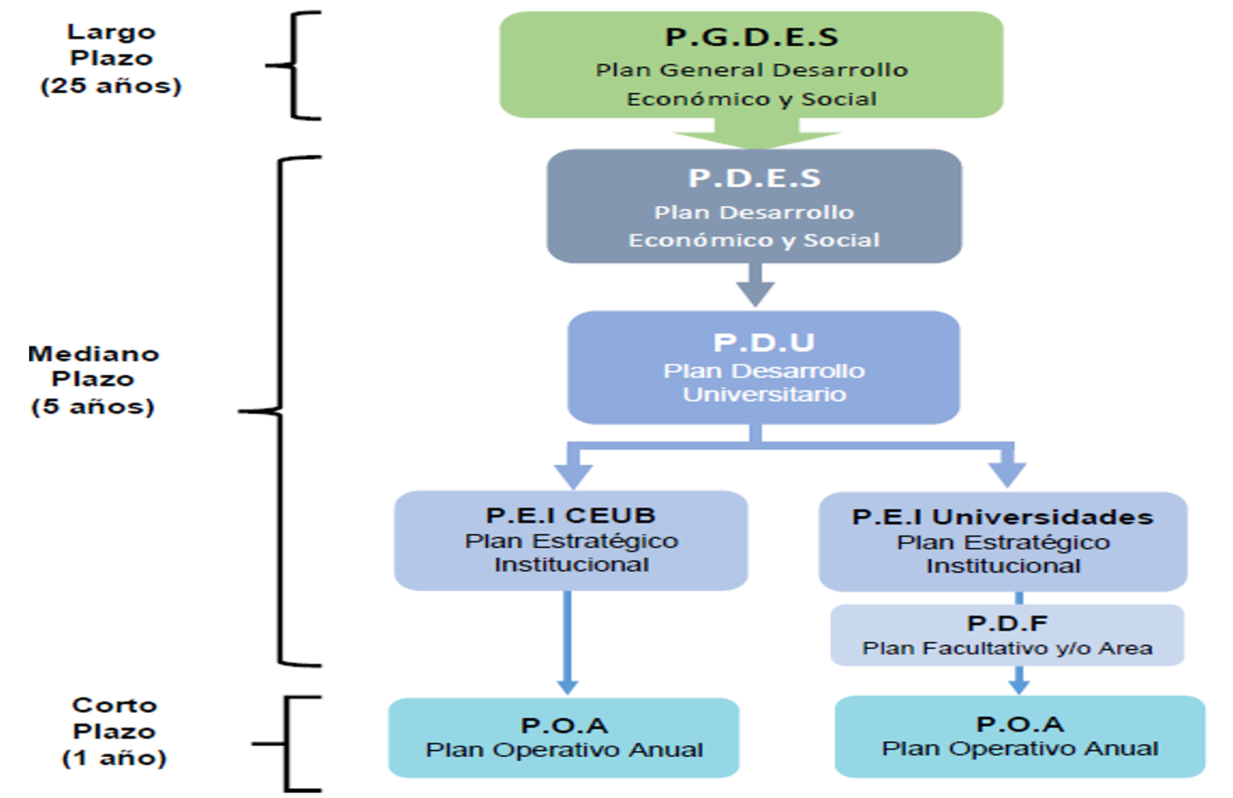
Articulación y temporalidad
Órgano rector del Sistema de Planificación del SUB

Slide 10
Estatuto Orgánico – UAGRM
Con las modificaciones aprobadas por el III
Congreso Universitario Docente - Estudiantil 2023
Artículo 182.- La gestión de los recursos económicos y financieros debe estar enmarcada en la Ley N.º 1178 (Ley de Administración y Control Gubernamental), la Ley N.º 777 (Ley de Planificación Integral del Estado), normas básicas.
Artículo 183.- Son sistemas de gestión de la institución los siguientes:
a) Sistema de planificación, para el establecimiento de objetivos de largo y mediano plazo, los indicadores y metas plurianuales.
b) Sistema de inversión pública, para la programación y asignación de recursos a la inversión, mediante proyectos.
c) Sistema de programación de operaciones, que ejecuta el Plan Estratégico Institucional, mediante actividades enfocadas al logro de resultados concretos de corto plazo.
d) Sistema de presupuesto, que prevé la fuente y monto de los recursos para cada gestión anual y su asignación mediante gastos, de acuerdo a los requerimientos financieros de la programación de operaciones.

Slide 11
Estatuto Orgánico – UAGRM
Con las modificaciones aprobadas por el III
Congreso Universitario Docente - Estudiantil 2023
Artículo 34.- Son atribuciones del ICU:
g) Considerar, aprobar o rechazar, dentro de un plazo no mayor a noventa (90) días del inicio de un nuevo período de gobierno universitario, el Plan de Desarrollo Universitario presentado por la máxima autoridad ejecutiva (MAE) enmarcado en el Plan Estratégico Institucional (PEI), además de fiscalizar su ejecución.
Artículo 41.- Son deberes y atribuciones del Rector:
i) Presentar al ICU al inicio de su gestión el Plan de Desarrollo Universitario de acuerdo al artículo 34 inciso g) del presente Estatuto, y en forma anual la estructura orgánica y administrativa de la Universidad para su aprobación.

Slide 12
Estatuto Orgánico – UAGRM
Con las modificaciones aprobadas por el III
Congreso Universitario Docente - Estudiantil 2023
Artículo 58.- Son atribuciones del Consejo Facultativo:
e) Considerar, aprobar o rechazar, dentro de un plazo no mayor a noventa (90) días del inicio de un nuevo período de gobierno, el Plan de Desarrollo Facultativo presentado por el Decano y fiscalizar su ejecución.
Artículo 64.- Son deberes y atribuciones del Decano:
r) Presentar al Consejo Facultativo el Plan de Desarrollo Facultativo dentro de los primeros noventa (90) días de su gestión.

Slide 13
Estatuto Orgánico – UAGRM
Con las modificaciones aprobadas por el III
Congreso Universitario Docente - Estudiantil 2023
Artículo 80.- Los deberes y atribuciones de los Directores de Carrera, además de aquellos que los órganos y las autoridades facultativas y universitarias les deleguen, son los siguientes:
h) Presentar, en un plazo no mayor a noventa (90) días del inicio de su gestión, el plan de desarrollo de la Carrera con base en los lineamientos planteados en el plan de desarrollo facultativo y de la Universidad, además de proponerlo al Consejo de Carrera para su aprobación o rechazo.

Slide 14
Estatuto Orgánico – UAGRM
Con las modificaciones aprobadas por el III
Congreso Universitario Docente - Estudiantil 2023
Artículo 146.- Los deberes y atribuciones del Director de la DICIT son los siguientes:
b) Elaborar el plan estratégico de la DICIT y establecer la política de ciencia, tecnología e innovación, las líneas de acción y/o actividades de investigación, técnica, tecnología, innovación y transferencia, en coordinación con el Vicerrectorado y las instancias facultativas correspondientes, en concordancia con los planes institucionales.
Artículo 168.- Los deberes y atribuciones del Director de la DGP (Director General de Posgrado) son los siguientes:
c) Elaborar la política de posgrado, el plan estratégico de la DGP y establecer las líneas de acción y/o actividades de formación y capacitación de posgrado, en coordinación con el Vicerrectorado y las Unidades de Posgrado facultativas en concordancia con los planes institucionales.

Slide 15
Estatuto Orgánico – UAGRM
Con las modificaciones aprobadas por el III
Congreso Universitario Docente - Estudiantil 2023
Artículo 157.- Los deberes y atribuciones del Director de la DEIS son los siguientes:
c) Impulsar la ejecución del plan estratégico en coordinación con las UEISF.
Artículo 160.- Los deberes y atribuciones del Director de la UEISF son los siguientes:
b) Elaborar el plan estratégico facultativo de Extensión e Interacción Social en coordinación con las Direcciones de Carrera para establecer las líneas de acción.

Slide 16
Informe de Supervisión de la Contraloría
2 de 4

Slide 17

INFORME DE SUPERVISIÓN AL PLAN
ESTRATÉGICO INSTITUCIONAL DE LA
UNIVERSIDAD AUTÓNOMA "GABRIEL RENÉ
MORENO" PARA EL PERIODO 2019 - 2025
No. SP/GP29/D21 Gl
El informe de la Contraloría General del Estado de Bolivia presenta una supervisión exhaustiva del Plan Estratégico Institucional (PEI) de la Universidad Autónoma "Gabriel René Moreno" (UAGRM) para el período 2019-2025.
El objetivo principal es verificar la articulación y concordancia del PEI con el Plan de Desarrollo Económico y Social (PDES) y el proceso de su formulación y aprobación.

Slide 18
INFORME DE SUPERVISIÓN AL PLAN
ESTRATÉGICO INSTITUCIONAL DE LA
UNIVERSIDAD AUTÓNOMA "GABRIEL RENÉ
MORENO" PARA EL PERIODO 2019 - 2025
No. SP/GP29/D21 Gl
Inexistencia de articulación a nivel de impacto entre el Plan Estratégico Institucional (PEI) y el Plan de Desarrollo Económico y Social (PDES).
Inexistencia de articulación a nivel de producto entre el PEI y el PDES
Inexistencia de Objetivos Estratégicos Institucionales (OEI's) sustantivos a nivel de impacto, sin desagregación ni responsable en el PEI
4. Inexistencia de líneas base a nivel de OEI's en el PEI
Presupuesto total quinquenal sin vinculación con los objetivos y acciones estratégicas institucionales a través de categorías programáticas.
Presupuesto de inversión quinquenal sin vinculación con los objetivos y acciones estratégicas institucionales a través de las categorías programáticas

Slide 19
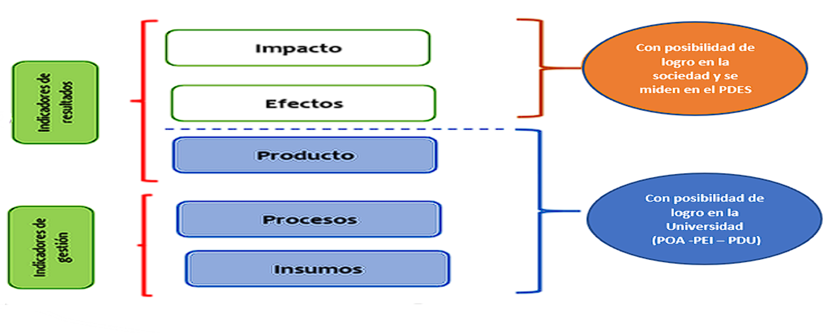
Clasificación de indicadores
LINEAMIENTOS METODOLÓGICOS PARA LA FORMULACIÓN DE PLANES ESTRATÉGICOS INSTITUCIONALES UNIVERSITARIOS (PEI). VIII Conferencia Nacional Ordinaria de Universidades, de Trinidad el 26 y 27 de junio de 2025, emitió la Resolución N° 32/2025

Slide 20
Nuevos instrumentos normativos del CEUB
◦ El Reglamento del Sistema de Planificación Integral del SUB.
◦ La Matriz Estratégica (Matriz Base de Planificación - PEI).
◦ El Catálogo Básico de Indicadores y Fichas Técnicas.
◦ Los Lineamientos de formulación de los PEI
La VIII Conferencia Nacional Ordinaria de Universidades, de Trinidad el 26 y 27 de junio de 2025, emitió la Resolución N° 32/2025, la cual se centró en la actualización de los instrumentos normativos del Sistema de Planificación Integral del Sistema de la Universidad Boliviana (SUB)

Slide 21
Bases para la construcción del PEI 2026-2030
3 de 4

Slide 22
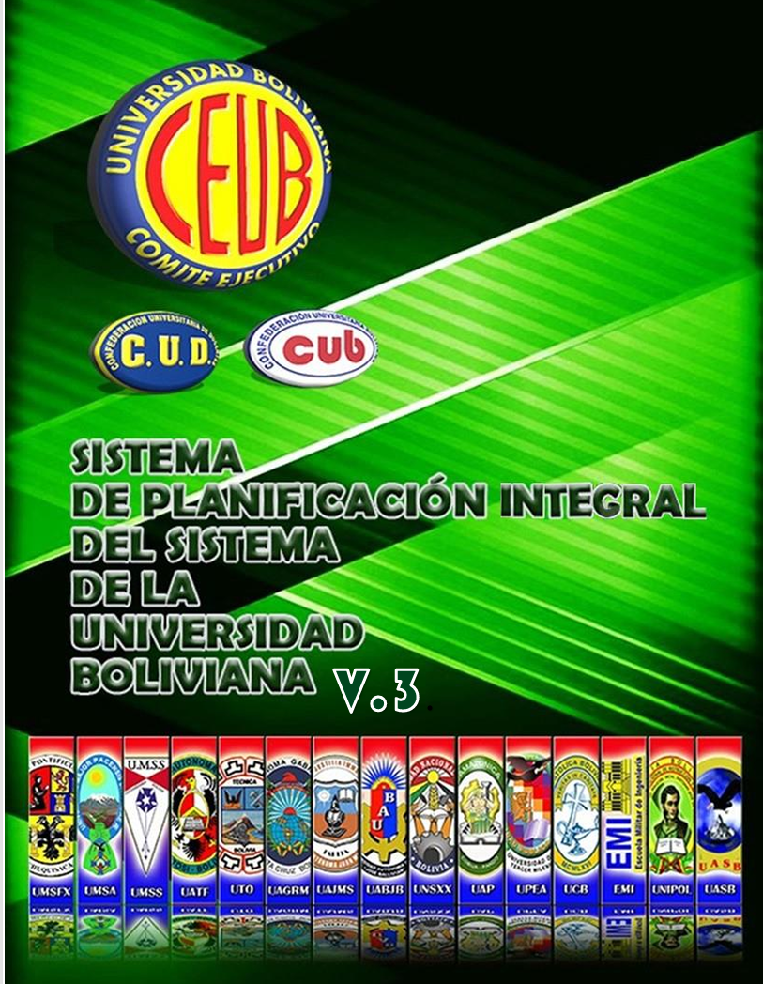
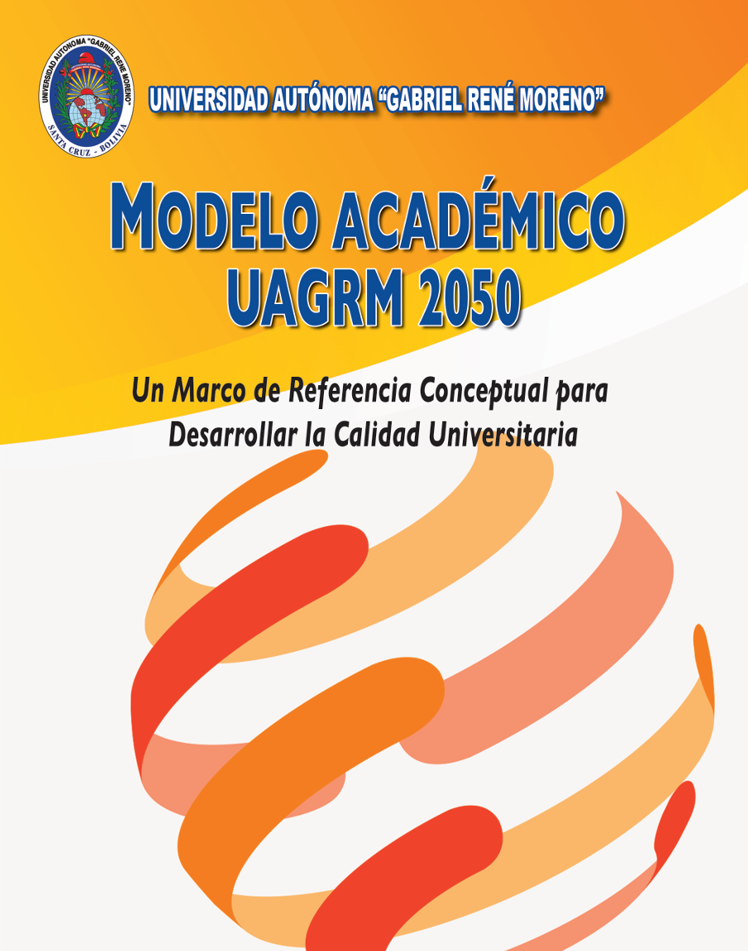
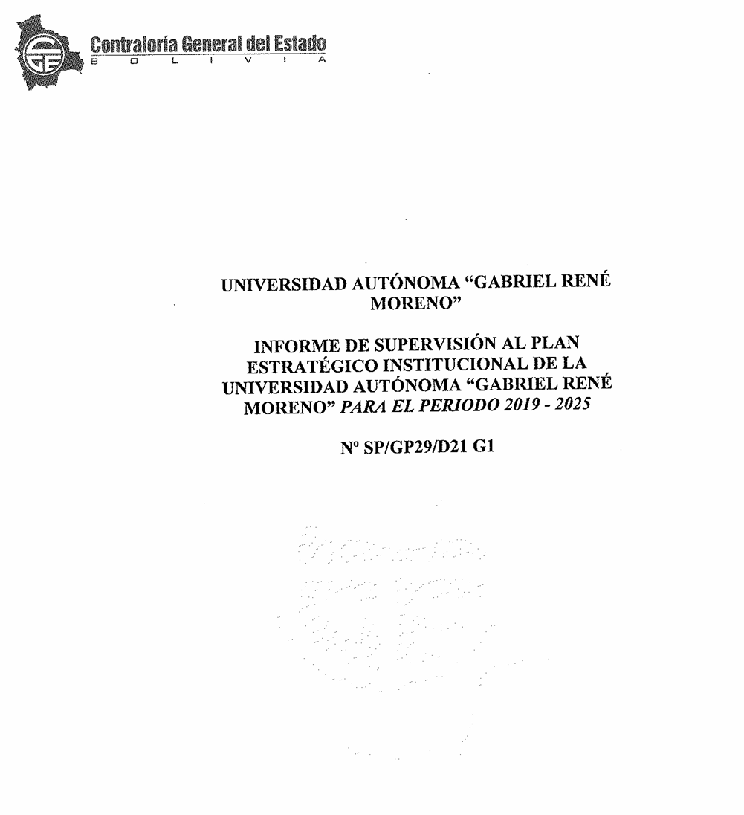
Bases para la construcción del PEI
2026-2030

Slide 23
Plan Estratégico Institucional
2026-2030
3 de 4

Slide 24
Jerarquía del Plan Estratégico Institucional UAGRM 2026-2030
Formación profesional de grado y postgrado
Investigación, ciencia y tecnología e innovación
Interacción social y extensión universitaria
4 Áreas estratégicas
Gestión institucional
  de calidad
13 Políticas que guían las acciones estratégicas
17 Objetivos estratégicos
31 Acciones estratégicas
59 Indicadores para medirse

Slide 25
ÁREA ESTRATÉGICA 1 - GESTIÓN LA FORMACIÓN PROFESIONAL DE GRADO Y POSTGRADO

Slide 26
ÁREA ESTRATÉGICA 2 - GESTIÓN LA INVESTIGACIÓN, CIENCIA, TECNOLOGÍA E INNOVACIÓN

Slide 27
ÁREA ESTRATÉGICA 3 - GESTIÓN DE LA INTERACCIÓN SOCIAL Y EXTENSIÓN UNIVERSITARIA

Slide 28
ÁREA ESTRATÉGICA 4 - GESTIÓN INSTITUCIONAL DE CALIDAD

Slide 29
Gracias

